Slide 1



sample_financial
View in Power BI
Last data refresh:
26/12/2024 17:58:32 UTC
Downloaded at:
26/12/2024 18:44:29 UTC

Slide 2
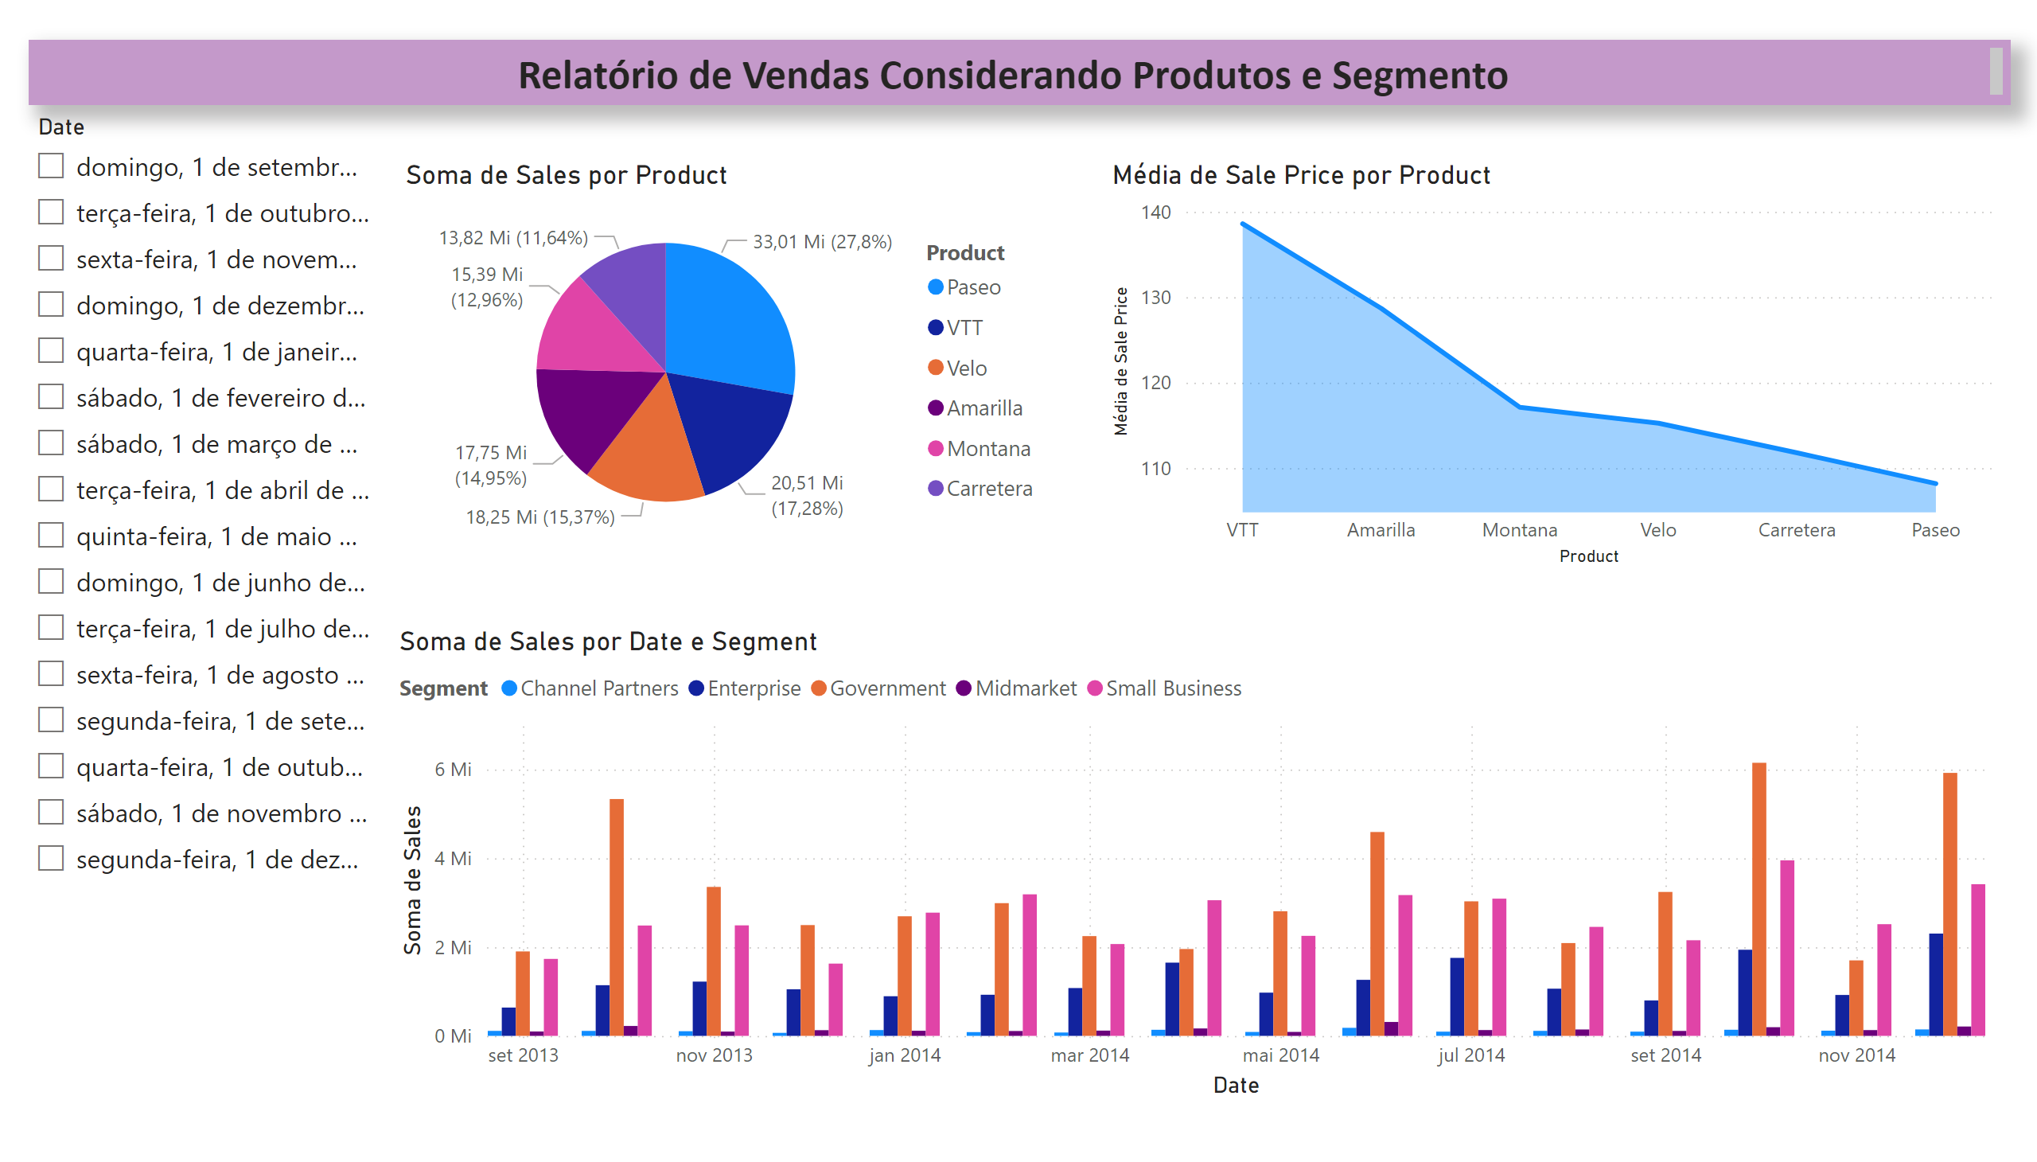
Página 1
Notes:
pieChart
No alt text provided
areaChart
No alt text provided
clusteredColumnChart
No alt text provided
slicer
No alt text provided
textbox
No alt text provided

Slide 3
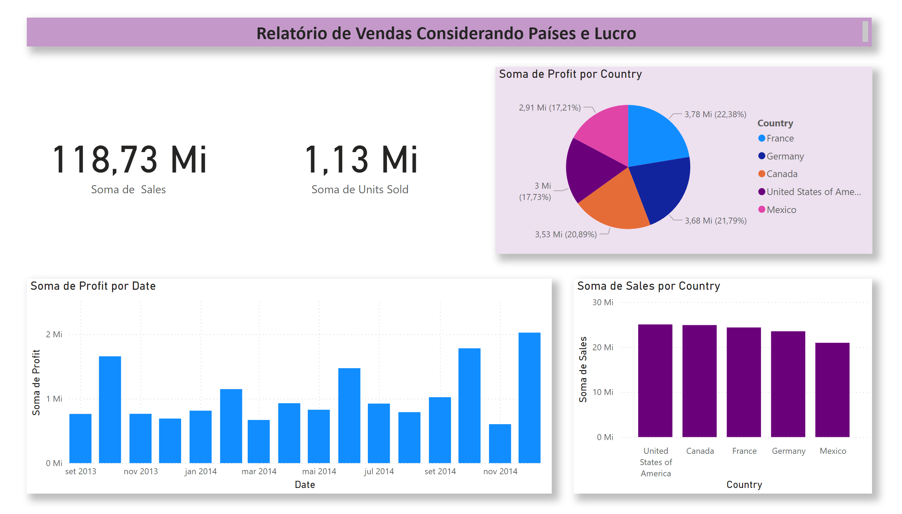
Página 2
Notes:
textbox
No alt text provided
card
No alt text provided
card
No alt text provided
pieChart
No alt text provided
clusteredColumnChart
No alt text provided
clusteredColumnChart
No alt text provided

Slide 4
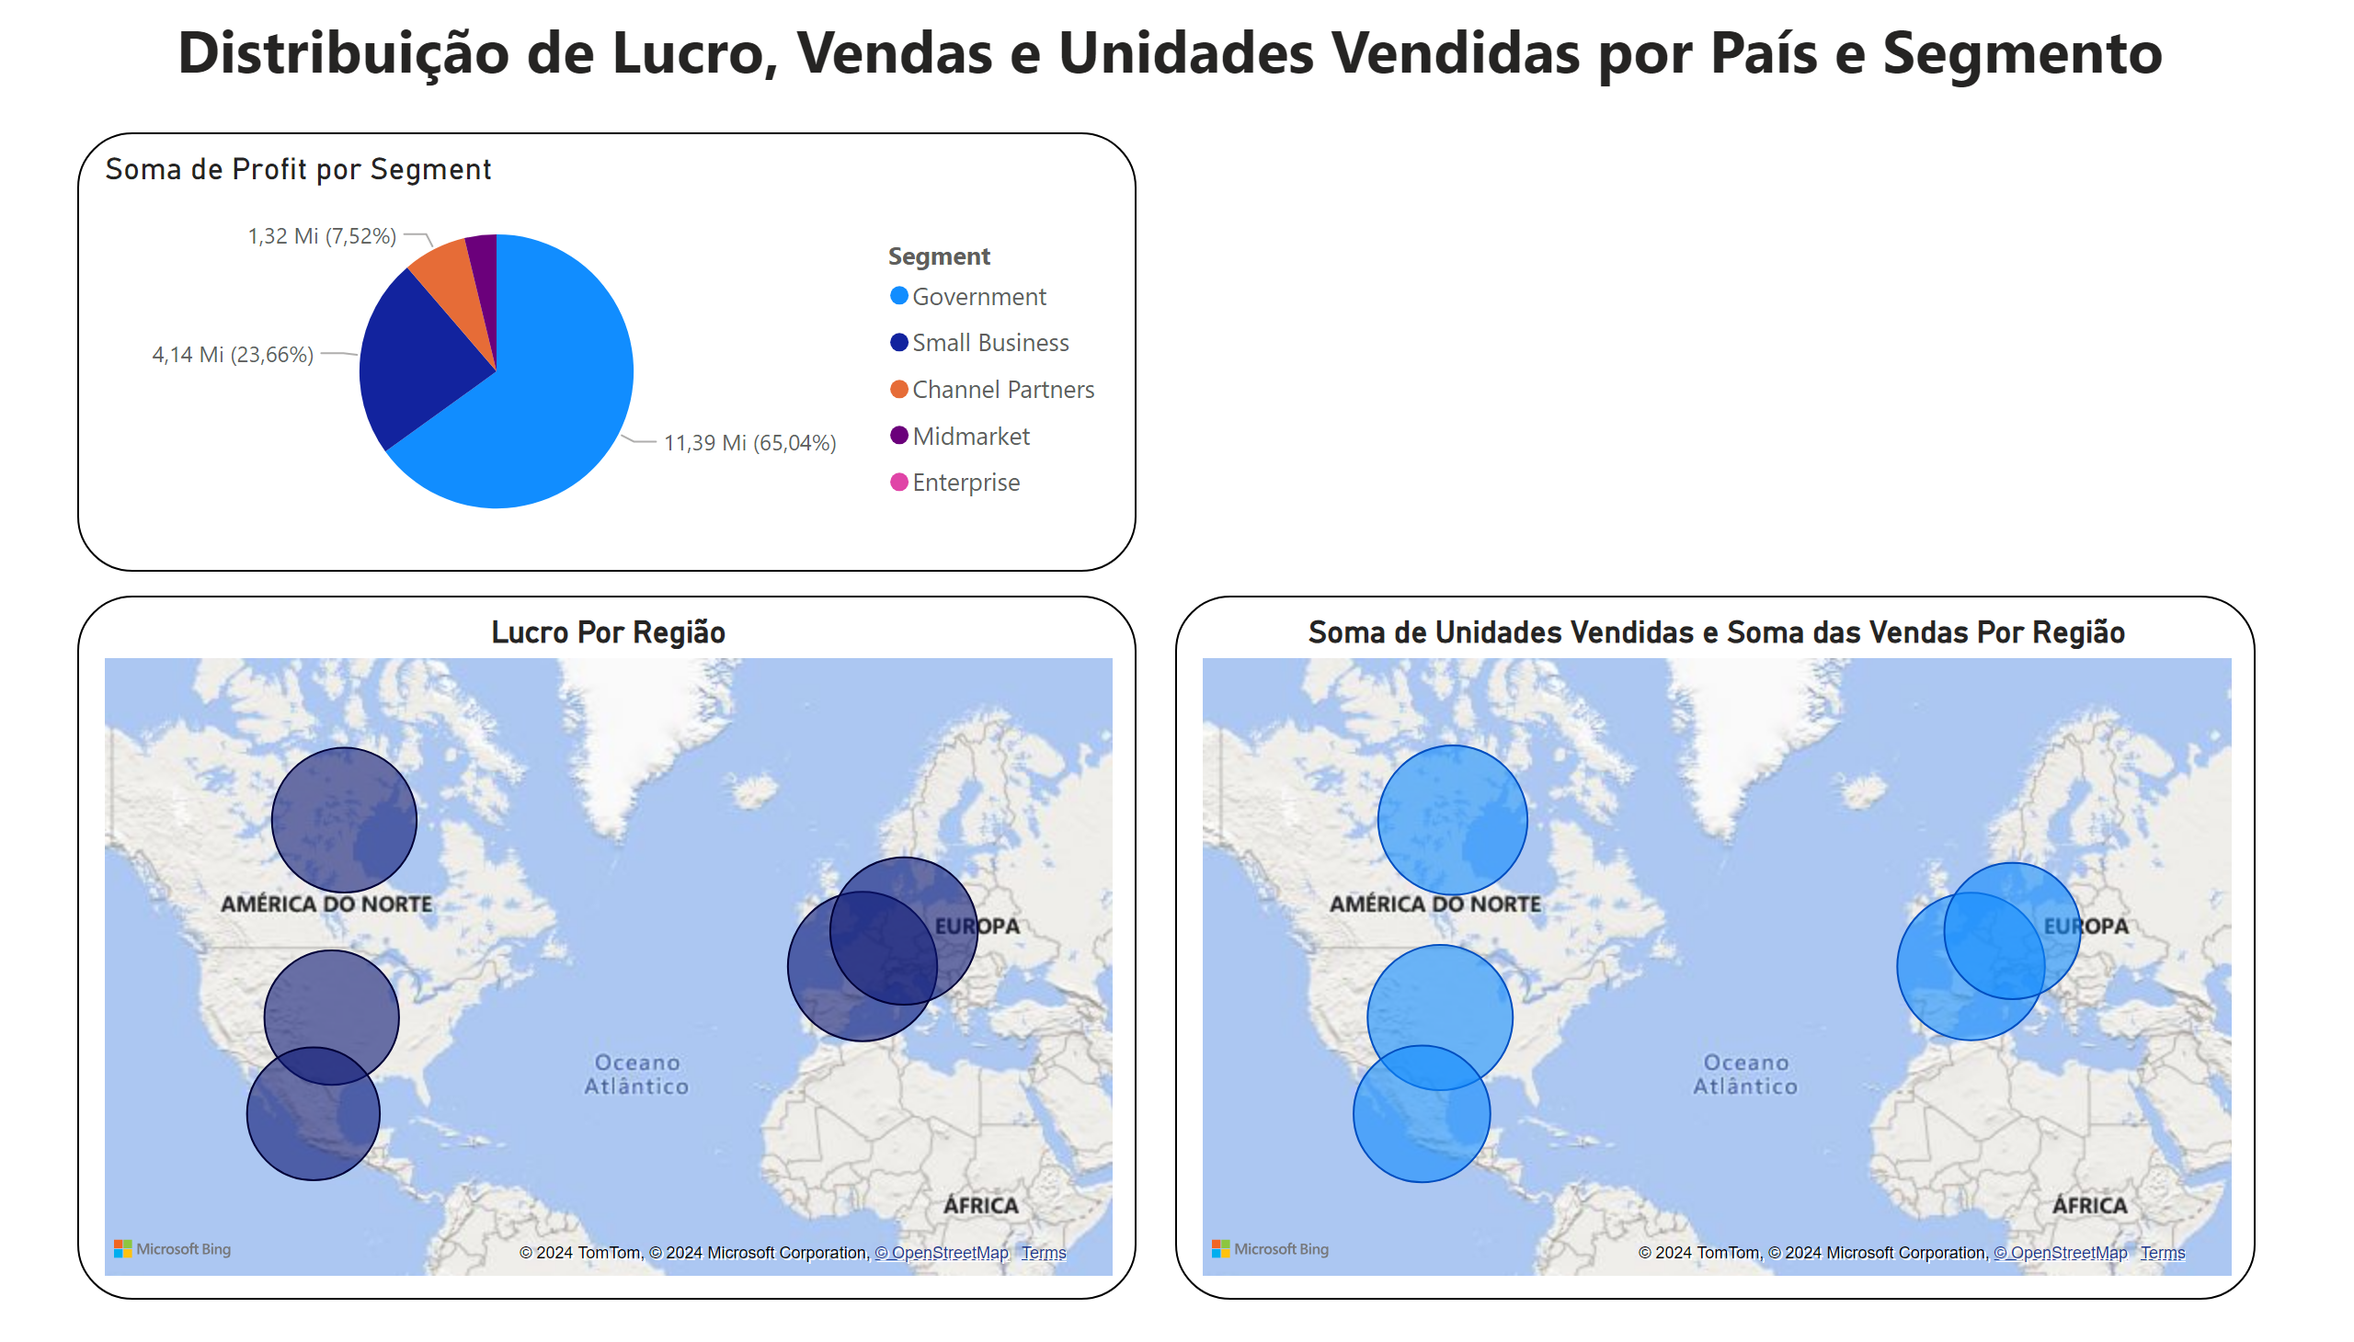
Página 3
Notes:
pieChart
No alt text provided
Soma de Unidades Vendidas e Soma das Vendas Por Região
No alt text provided
Lucro Por Região
No alt text provided
textbox
No alt text provided

